Slide 1
Парниковый эффект
Измерение температуры внутри и снаружи теплицы

Slide 2
^{Парниковый эффект}
Измерение температуры внутри и снаружи теплицы
^{Цель}
Целью данной работы является исследование разницы в температуре внутри и снаружи теплицы и выдвижение гипотезы, которая будет проверена опытным путем с помощью датчика внешней температуры Labdisc.

Slide 3
^{Парниковый эффект}
Измерение температуры внутри и снаружи теплицы
^{Введение и теория}
Цель введения - сконцентрировать внимание учащихся на теме урока путем освежения приобретенных знаний и постановки вопросов, стимулирующих исследовательскую деятельность. Даются ключевые концепции теории, которая используется учащимися в данном уроке.
^{Введение}
В некоторых точках мира принято строить пластмассовые или стеклянные помещения для защиты овощей и цветов в холодное время года. Такие сооружения называются теплицами или парниками. Более высокая температура внутри них благоприятна для роста разных видов растений. Повышение температуры вызвано тем, что солнечный свет свободно проникает внутрь, и лишь небольшая часть его может покинуть теплицу в результате отражения или поглощения. Аналогичный процесс приводит к нагреву атмосферы Земли, благодаря чему на планете может существовать жизнь.

Slide 4
^{Парниковый эффект}
Измерение температуры внутри и снаружи теплицы
^{Введение и теория}
Как вы думаете, в каких регионах мира используются теплицы?
Как вы думаете, существует ли связь между тем, что происходит в теплице
и глобальным потеплением?
В конце данного занятия вы сможете ответить на следующий вопрос и провести исследование!
Почему агрономы используют теплицы?

Slide 5
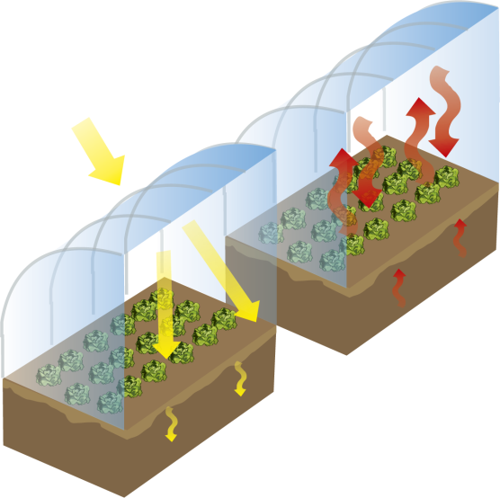
^{Парниковый эффект}
Измерение температуры внутри и снаружи теплицы
^{Введение и теория}
^{Теория}
Теплица представляет собой металлическую или деревянную конструкцию, покрытую пропускающим свет материалом наподобие пластика или стекла. Такие материалы используют, потому что солнечное излучение может через них проникнуть внутрь, но затем не может выйти наружу. Это приводит к повышению температуры в теплице, поскольку инфракрасные лучи солнца (часть спектра с наибольшей тепловой энергией) отражаются от пола и стен и остаются внутри. Такое явление называется парниковым эффектом.

Slide 6
^{Парниковый эффект}
Измерение температуры внутри и снаружи теплицы
^{Введение и теория}
То же самое, только в более крупных масштабах, мы наблюдаем на земной поверхности. Как и в теплице, природный парниковый эффект поддерживает на Земле теплый климат, благодаря чему возможна жизнь. Парниковый эффект в атмосфере создается парниковыми газами - метан (CH4), двуокись углерода (CO2) и водяной пар (H2O).
Солнечные лучи контактируют с поверхностью Земли и нагревают ее. Затем тепло излучается обратно в атмосферу, где задерживается парниковыми газами, не выпускающими его снова в открытый космос. Это тепло циркулирует между внешними слоями атмосферы и поверхностью Земли, поддерживая оптимальные условия для существования жизни.

Slide 7
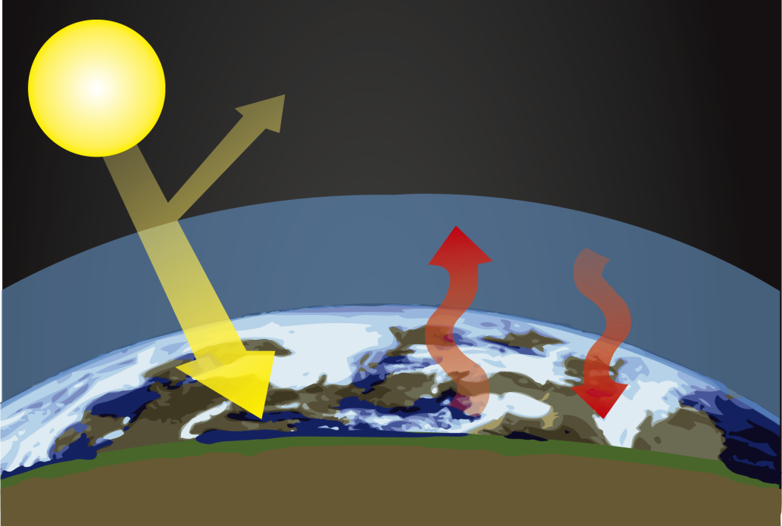
^{Парниковый эффект}
Измерение температуры внутри и снаружи теплицы
^{Введение и теория}
Парниковый эффект происходит при определенной концентрации парниковых газов. За последние годы количество парниковых газов сильно возросло в связи с промышленной деятельностью человека. Так, промышленные выбросы углекислого газа усиливают природный парниковый эффект, вызывая дальнейший рост температуры. Такое явление называется глобальным потеплением.

Slide 8
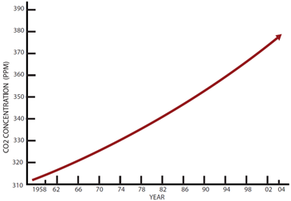
^{Парниковый эффект}
Измерение температуры внутри и снаружи теплицы
^{Введение и теория}
Глобальное потепление - это повышение средней температуры атмосферы и моря во всем мире. Ученым известно, что повышение температуры носит циклический характер.
В начале 19 века имело место значительное увеличение количества парниковых газов вследствие промышленной революции. В этот период времени сжигание таких видов топлива, как уголь и нефть, для получения энергии привело к увеличению выбросов парниковых газов.

Slide 9
^{Парниковый эффект}
Измерение температуры внутри и снаружи теплицы
^{Введение и теория}
В результате, температура поверхности Земли непрерывно растет. Сейчас повышение средней температуры достигает 8 C°. Последствиями данного явления являются таяние снегов на полюсах, повышение уровня моря, более частое возникновение ураганов, торнадо и штормов, а также более горячий летний период и более холодный и долгий зимний.
Теперь учащимся предлагается выдвинуть гипотезу в соответствии со следующим вопросом. Изучите в классе сказанное выше, чтобы суметь ответить!
Если небольшая теплица освещается солнцем, на сколько градусов изменится
температура внутри?

Slide 10
^{Парниковый эффект}
Измерение температуры внутри и снаружи теплицы
^{Описание работы}
Учащиеся смоделируют теплицу в небольшом масштабе и измерят температуру внутри и снаружи. Они сделают наблюдения, чтобы соотнести свои результаты с информацией из теоретического блока. В итоге, чтобы проанализировать результаты, они представят их в виде графика.

Slide 11
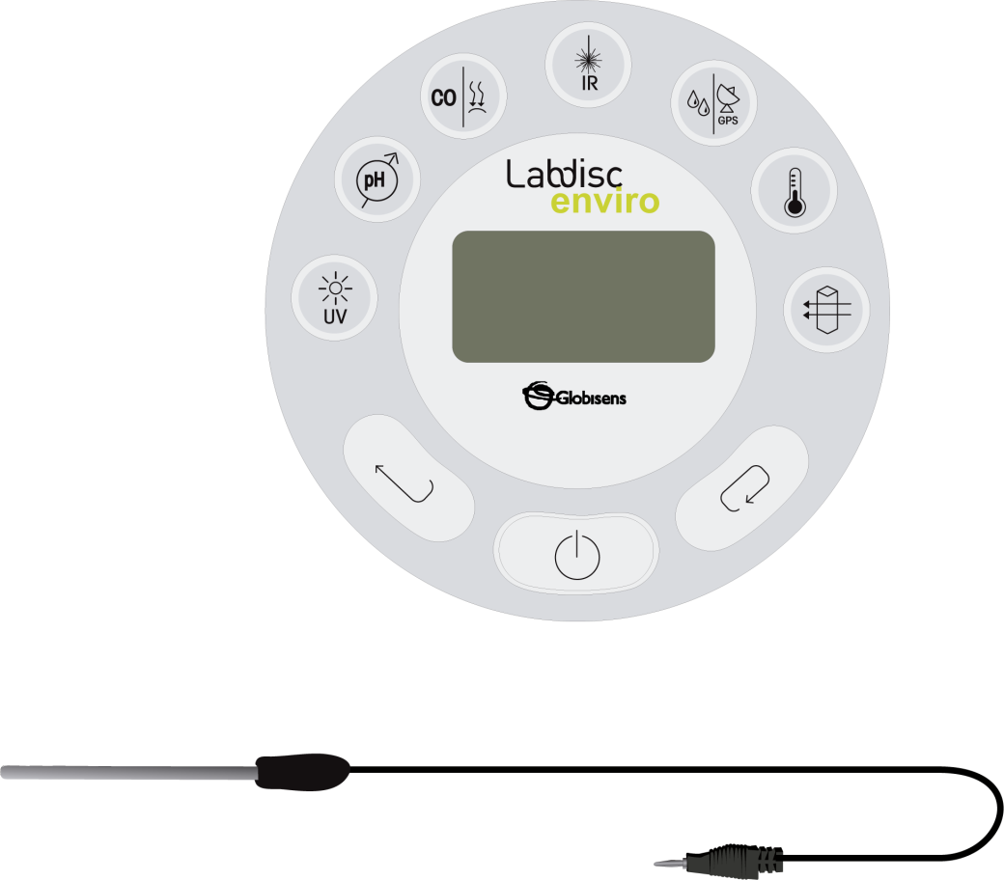
^{Парниковый эффект}
Измерение температуры внутри и снаружи теплицы
^{Ресурсы и материалы}
Labdisc
Зонд внешней температуры
3
13 палочек 180 мм x 6 мм x 6 мм
4
4 палочки 140 мм x 6 мм x 6 мм
5
Пластик (лист прозрачного пластика)
6
Жидкий силиконовый клей
7
Малярная лента

Slide 12
^{Парниковый эффект}
Измерение температуры внутри и снаружи теплицы
^{Использование Labdisc}
^{a. Использование Labdisc}
Для выполнения измерений датчиком окружающей и внешней температуры необходимо произвести следующие настройки Labdisc:
Включите Labdisc нажатием
Нажмите и выберите "УСТАНОВКА", нажав
Теперь выберите опцию "ЗАДАТЬ ДАТЧИКИ" с помощью
Выберите датчик окружающей температуры и внешней температуры, затем нажмите
После этого вы вернетесь к настройкам. Нажмите один раз и выберите "СКОРОСТЬ ВЫБОРКИ" с помощью
Выберите "1/мин" с помощью , затем нажмите

Slide 13
^{Парниковый эффект}
Измерение температуры внутри и снаружи теплицы
^{Использование Labdisc}
Нажмите и выберите "КОЛИЧЕСТВО ЗАМЕРОВ" с помощью
Выберите "100" с помощью , затем нажмите
Чтобы вернуться к измерениям, нажмите два раза.
Затем нажмите , чтобы начать измерения.
После завершения измерений, остановите Labdisc, нажав (увидите указание "Нажмите кнопку ПРОКРУТКА, чтобы ОСТАНОВИТЬ") и нажмите

Slide 14
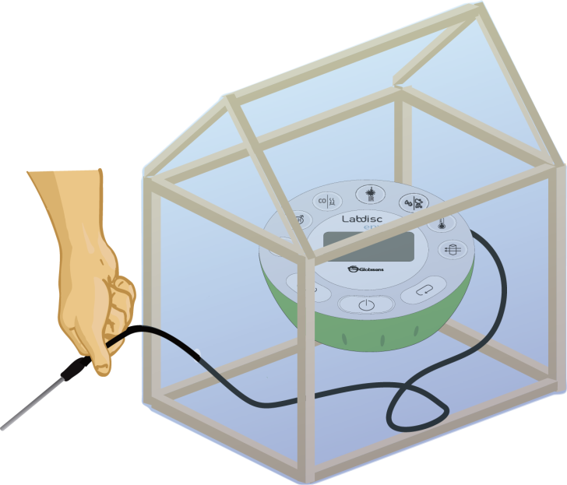
^{Парниковый эффект}
Измерение температуры внутри и снаружи теплицы
^{Эксперимент}
Следующие шаги поясняют, как проводить эксперимент:
Если используется масштабная модель, постройте теплицу с помощью палочек (14 см, палочки должны использоваться для постройки крыши), как показано на рисунке ниже.
Накройте конструкцию листом прозрачного пластика и закрепите его с помощью липкой ленты. Затем настройте Labdisc, подключите к нему температурный зонд и поместите его внутрь.

Slide 15
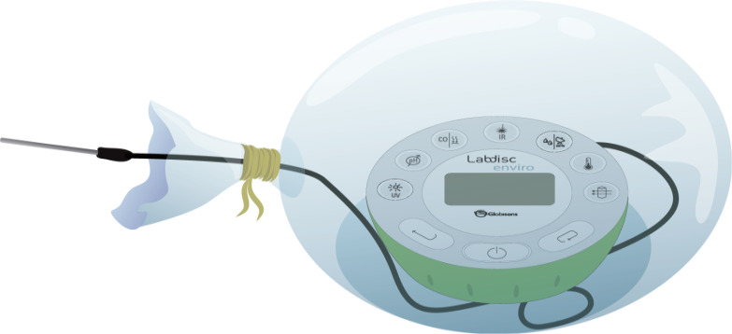
^{Парниковый эффект}
Измерение температуры внутри и снаружи теплицы
^{Эксперимент}
Если используется небольшая пластмассовая камера, надуйте прозрачный нейлоновый пакет, поместив внутрь Labdisc. Настройте Labdisc, как на шаге 2, затем закройте пакет и убедитесь, что воздух остается внутри.
Поставьте модель теплицы под прямые солнечные лучи.
Фиксируйте показания температуры в течение 30 минут. По завершении остановите измерения.
Повторите шаг 5 для регистрации наружной температуры.

Slide 16
^{Парниковый эффект}
Измерение температуры внутри и снаружи теплицы
^{Результаты и анализ}
Следующие шаги поясняют, как анализировать результаты эксперимента:
Подключите Labdisc к компьютеру с помощью соединительного кабеля USB или беспроводного канала связи Bluetooth.
В верхнем меню нажмите
Посмотрите на график на экране.
Нажмите кнопку и нанесите на график примечания, указав начальную и конечную температуры.
Нажмите , чтобы выбрать точки на графике и отобрать характерные.

Slide 17
^{Парниковый эффект}
Измерение температуры внутри и снаружи теплицы
^{Результаты и анализ}
Как эти результаты соотносятся с вашей начальной гипотезой? Поясните.
Более значительное колебание температуры наблюдалось внутри или снаружи
теплицы?

Slide 18
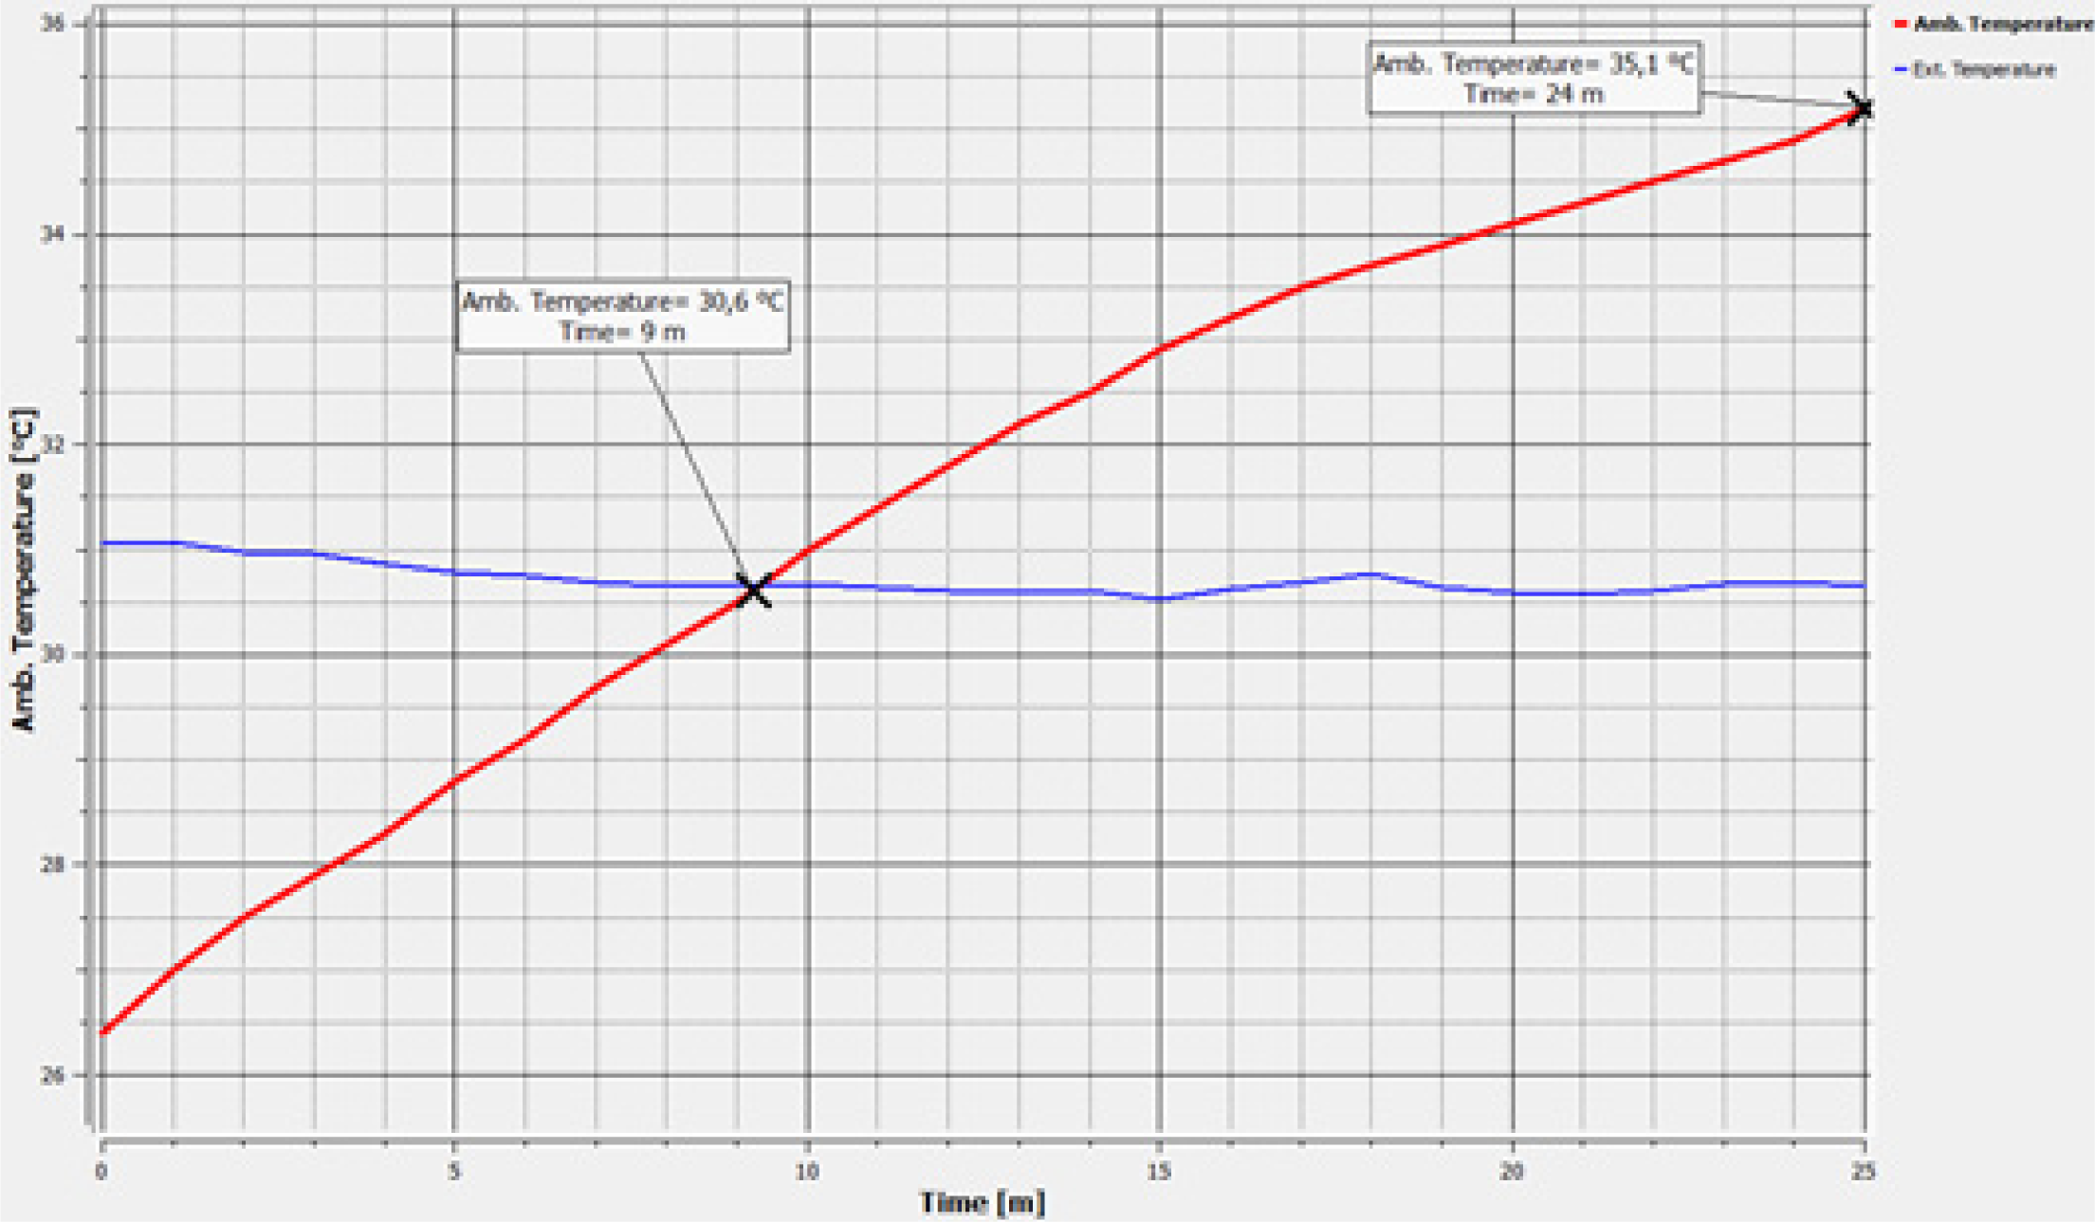
^{Парниковый эффект}
Измерение температуры внутри и снаружи теплицы
^{Результаты и анализ}
График ниже должен быть аналогичен графику, полученному учащимися.
Температура как функция времени - внутри/снаружи теплицы

Slide 19
^{Парниковый эффект}
Измерение температуры внутри и снаружи теплицы
^{Выводы}
Ниже приведены несколько вопросов и ответов, которые должны развить учащиеся, чтобы сделать выводы.
Как вы объясните рост температуры внутри теплицы?
Учащиеся должны указать, что рост температуры вызван солнечным излучением,
которое не находит выхода наружу. Лучи отражаются стенками и крышей теплицы,
нагревая воздух внутри.
Как вы установили, что солнечный свет действительно проник через лист пластика, но
не смог затем выйти обратно?
Учащиеся должны вспомнить теорию и объяснить, что, наблюдая рост температуры, можно сделать вывод, что воздух был нагрет солнечной радиацией, "запертой" внутри теплицы. Рост температуры был зафиксирован датчиком.
Как вы можете объяснить, что после начального роста температура в теплице затем оставалась постоянной?
Учащиеся должны указать на то, что конструкция и лист пластика защищают внутреннее пространство от резких перепадов внешних условий. Поэтому температура внутри остается довольно постоянной по сравнению с внешней.

Slide 20
^{Парниковый эффект}
Измерение температуры внутри и снаружи теплицы
^{Выводы}
Какова разница между значениями максимальной температуры
внутри и снаружи теплицы? Если экстраполировать результаты на биосферу,
какие можно ожидать последствия?
После выбора характерных точек на каждом графике, учащиеся должны определить разницу в значениях и связать глобальное потепление с этим результатом. Основываясь на теории,
учащиеся смогут дополнить свой ответ упоминанием различных последствий климатических изменений (таяние полюсов, повышение уровня океана, более частые ураганы и цунами, более длительные лета и зимы, наводнения и нехватка воды, а также негативное влияние на биоразнообразие и самочувствие человека).
Чем данный эксперимент похож на искусственный парниковый эффект на Земле?
Учащиеся должны проанализировать информацию, приведенную в теоретическом блоке, и указать, что парниковый эффект в построенной ими теплице аналогичен тому, который наблюдается в атмосфере. В обоих случаях солнечный свет проходит через атмосферу и отражается от земли, но
из-за парниковых газов лишь небольшая его часть возвращается от земной поверхности в открытый космос. Эти газы формируют слой, который удерживает излучение в атмосфере, что приводит к повышению средней температуры поверхности планеты.

Slide 21
^{Парниковый эффект}
Измерение температуры внутри и снаружи теплицы
^{Выводы}
Учащиеся должны прийти к следующим выводам:
Парниковый эффект - это явление, которое вызывает повышение и стабилизацию температуры внутри закрытой системы, в которую поступает определенное количество излучения. Излучение поступает от солнца и проходит через атмосферу. Затем оно удерживается между внешними слоями атмосферы и поверхностью Земли, нагревая воздух. Наружные барьеры защищают внутреннее пространство от изменений, которые могут происходить в окружающей среде.

Slide 22
^{Парниковый эффект}
Измерение температуры внутри и снаружи теплицы
^{Дальнейшее применение}
Цель данного раздела - чтобы учащиеся могли экстраполировать полученные на данном занятии знания путем применения их в различных контекстах и ситуациях. Кроме того, он предназначен, чтобы учащиеся задавали вопросы и представляли возможные объяснения явлений, которые наблюдают в ходе эксперимента.
Дальнейшие вопросы:
Зачем агрономы используют теплицы для выращивания некоторых видов овощей?
Учащиеся должны пояснить, что теплица помогает максимально эффективно использовать солнечную радиацию там, где ее мало, например в полярных странах. Кроме того, теплица защищает овощи от неблагоприятных внешних условий.

Slide 23
^{Парниковый эффект}
Измерение температуры внутри и снаружи теплицы
^{Дальнейшее применение}
Если нужно добиться максимального парникового эффекта в системе, какими переменными следует оперировать на структурном уровне?
Учащиеся должны указать, что для минимизации потерь тепла через стенки теплицы нужно использовать более толстый пластик. Можно также выбрать цвет пластика, который лучше поглощает излучение, например черный.
Как свести к минимуму выбросы парниковых газов?
Учащиеся должны придумать, что можно сделать для уменьшения выбросов парниковых газов. Например, пользоваться экологически чистым транспортом (велосипедами), восстанавливать леса и/или снижать выбросы углеводородов.
Как восстановление лесов помогает снижать концентрацию парниковых газов, в частности углекислого газа (CO2)?
Учащиеся должны пояснить, что восстановление лесов снижает концентрацию CO2, потому что растения используют этот газ для фотосинтеза, поглощая его из окружающей среды и отдавая кислород.

Slide 24
^{Парниковый эффект}
Измерение температуры внутри и снаружи теплицы
^{Дальнейшее применение}
Представьте себе теплицу на поверхности Земли и растения внутри нее, защищенные от изменений климата. Теперь представьте себе атмосферу Земли как вторую, более крупную теплицу, созданную парниковыми газами. Какие еще факторы защищают растения в земной атмосфере?
Учащиеся должны указать, что Земля находится в солнечной атмосфере, а крыша, сформированная парниковыми газами, защищает поверхность от изменений, происходящих в гелиосфере.
*Изучите, что еще защищает Землю от влияния солнечной атмосферы.

